Slide 1
請大家先預讀
約翰福音 6:1~6:71
吳黎生 牧師

Slide 2
耶穌講論 - 生命的糧
(約翰福音 6:1~6:71)

Slide 3
6:1 這事以後，耶穌渡過加利利海，就是提比哩亞海。
6:2 有許多人因為看見他在病人身上所行的神蹟，就跟隨他。
6:3 耶穌上了山，和門徒一同坐在那裡。
6:4 那時猶太人的逾越節近了。
6:5 耶穌舉目看見許多人來，就對腓力說：「我們從哪裡買餅叫
這些人吃呢？」
6:6 （他說這話是要試驗腓力；他自己原知道要怎樣行。）
6:7 腓力回答說：「就是二十兩銀子的餅，叫他們各人吃一點也是
不夠的。」
6:8 有一個門徒，就是西門•彼得的兄弟安得烈，對耶穌說：
6:9 「在這裡有一個孩童，帶著五個大麥餅、兩條魚，只是分給這
許多人還算甚麼呢？」

Slide 4
6:10 耶穌說：「你們叫眾人坐下。」原來那地方的草多，眾人就
坐下，數目約有五千。
6:11 耶穌拿起餅來，祝謝了，就分給那坐著的人；分魚也是這樣，
都隨著他們所要的。
6:12 他們吃飽了，耶穌對門徒說：「把剩下的零碎收拾起來，
免得有糟蹋的。」
6:13 他們便將那五個大麥餅的零碎，就是眾人吃了剩下的，收拾
起來，裝滿了十二個籃子。
6:14 眾人看見耶穌所行的神蹟，就說：「這真是那要到世間來的
先知！」
6:15 耶穌既知道眾人要來強逼他作王，就獨自又退到山上去了。
6:16 到了晚上，他的門徒下海邊去，
6:17 上了船，要過海往迦百農去。天已經黑了，耶穌還沒有來到
他們那裡。

Slide 5
6:18 忽然狂風大作，海就翻騰起來。
6:19 門徒搖櫓，約行了十里多路，看見耶穌在海面上走，漸漸近了
船，他們就害怕。
6:20 耶穌對他們說：「是我，不要怕！」
6:21 門徒就喜歡接他上船，船立時到了他們所要去的地方。
6:22 第二日，站在海那邊的眾人知道那裡沒有別的船，只有一隻
小船，又知道耶穌沒有同他的門徒上船，乃是門徒自己去的。
6:23 然而，有幾隻小船從提比哩亞來，靠近主祝謝後分餅給人吃的
地方。

Slide 6
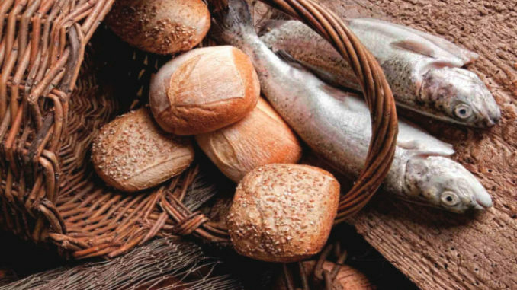
第三神蹟 五餅二魚神蹟
耶穌舉目看見許多人來，就對腓力說：
「我們從哪裡買餅叫這些人吃呢？」 他說這話是要試驗腓力；
他自己原知道要怎樣行。
(約6:5-6)
五餅二魚神蹟
是件突發狀況呢?
還是主耶穌刻意而為的神蹟？

Slide 7
第三神蹟 五餅二魚神蹟
腓力回答說：「就是二十兩銀子的餅，
叫他們各人吃一點也是不夠的。」(約6:7)
… 安得烈，對耶穌說：在這裡有一個孩童，
帶著五個大麥餅、兩條魚，
只是分給這許多人還算甚麼呢？」
(約6:9)

Slide 8
眾人要強逼主耶穌作王 (6:14-23)
眾人看見耶穌所行的神蹟，就說：
「這真是那要到世間(into cosmos) 來的先知！」
耶穌既(然後) 知道(認識) 眾人要來強逼他作王，
就獨自又退到山上去了。
門徒下海邊上了船，
要過海往迦百農去

Slide 9
第四神蹟 – 門徒遇大風浪, 主耶穌在水面上行走
天已經黑了，耶穌還沒有來到他們那裡。
忽然狂風大作(吹動)，海就翻騰起來。
門徒搖櫓，約行了十里多路，看見耶穌在海面上走，
漸漸近了船，他們就害怕。
耶穌對他們說：
是我，不要怕(驚恐)！」
門徒就喜歡接他上船，
船立時到了他們所要去的地方。

Slide 10
6:24 眾人見耶穌和門徒都不在那裡，就上了船，往迦百農去找耶穌。
6:25 既在海那邊找著了，就對他說：「拉比，是幾時到這裡來的？」
6:26 耶穌回答說：「我實實在在地告訴你們，你們找我，並不是
因見了神蹟，乃是因吃餅得飽。
6:27 不要為那必壞的食物勞力，要為那存到永生的食物勞力，
就是人子要賜給你們的，因為人子是父 神所印證的。」
6:28 眾人問他說：「我們當行甚麼才算做 神的工呢？」
6:29 耶穌回答說：「信 神所差來的，這就是做 神的工。」
6:30 他們又說：「你行甚麼神蹟，叫我們看見就信你；你到底做
甚麼事呢？
6:31 我們的祖宗在曠野吃過嗎哪，如經上寫著說：『他從天上賜下
糧來給他們吃。』」

Slide 11
6:32 耶穌說：「我實實在在地告訴你們，那從天上來的糧不是摩西
賜給你們的，乃是我父將天上來的真糧賜給你們。
6:33 因為 神的糧就是那從天上降下來、賜生命給世界的。」
6:34 他們說：「主啊，常將這糧賜給我們！」
6:35 耶穌說：「我就是生命的糧。到我這裡來的，必定不餓；
信我的，永遠不渴。
6:36 只是我對你們說過，你們已經看見我，還是不信。
6:37 凡父所賜給我的人必到我這裡來；到我這裡來的，
我總不丟棄他。
6:38 因為我從天上降下來，不是要按自己的意思行，乃是要按那
差我來者的意思行。
6:39 差我來者的意思就是：他所賜給我的，叫我一個也不失落，
在末日卻叫他復活。
6:40 因為我父的意思是叫一切見子而信的人得永生，並且在末日
我要叫他復活。」

Slide 12
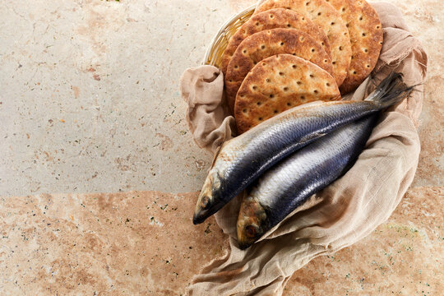
一. 為存到永生的食物勞力
耶穌回答說：
「我實實在在地告訴你們，
你們找我，並不是因見了神蹟(sign)，
乃是因吃餅得飽(餵養)。(約6:26)
為甚麼
勞力(掙得,幹活)?
不要為那必壞的食物勞力(掙得,幹活)，
要為那存到永生的食物勞力，
(為那持續 into zoe 的食物勞力)
就是人子要賜給你們的，
因為人子是父 神所印證的。(約6:27)
甚麼是
存到永生的食物?

Slide 13
1. 做神的工 (6:28-29)
眾人問他說：「我們當行甚麼
才算做(勞力) 神的工(工作,事情)呢？」
耶穌回答說：
「信(信入, believe into) 神所差來的，
這就是做 神的工(工作,事情)。」

Slide 14
2. 天上的糧 (6:30-31)
他們又說：「你行甚麼神蹟，
叫我們看見就信你；
你到底做甚麼事(勞力) 呢？
我們的祖宗在曠野吃過嗎哪，
如經上寫著說：
『他從天上賜下糧來給他們吃。』」

Slide 15
為必壞的食物
勞力
為存到永生的食物勞力
吃餅得飽
信入基督
倒斃曠野
進入永生
兩種不同的信仰模式

Slide 16
二. 主耶穌是 “生命的糧”
主耶穌和父神都有
永恆的生命(永生, zoe))

Slide 17
2. 主耶穌是賜生命(永生, zoe)
給世界的 (6:32-33)
耶穌說：「我實實在在地告訴你們，
那從天上來的糧不是摩西賜給你們的，
乃是我父將天上來的真糧賜給你們。
因為 神的糧就是那從天上降下來、
賜生命(永生, zoe ) 給世界的。

Slide 18
3. 主耶穌就是生命的糧 (6:34-35a)
(Bread of Life)
他們說：「主啊，常將這糧賜給我們！」
耶穌說：「我就是生命(永生, zoe) 的糧。
如何得到
生命的糧?

Slide 19
如何能得到這生命的糧呢?
到(靠近) 我這裡來的，
必定不餓(熱切渴望某事)；
信(信入, believe into) 我的，永遠不渴(渴求)
(約6:35b)
凡父所賜給我的人必到我這裡來；
到我這裡來的，我總不丟棄他。
(約6:37)

Slide 20
因為我從天上降下來，
不是要按自己的意思(旨意, will ) 行，
乃是要按那差我來者的意思(旨意, will ) 行。
差我來者的意思(旨意, will ) 就是：
他所賜給我的，
叫我一個也不失落(毀滅, 失去)，
在末日(終極, 最後) 卻叫他復活。
因為我父的意思(旨意, will )
是叫一切見(覺察) 子而信(信入) 的人
得永生(zoe)，並且在末日我要叫他復活。」(約6:38-40)

Slide 21
舊約以色列人進不了迦南倒斃曠野！
新約基督徒會進不了永生？

Slide 22
甚麼樣的人會到主耶穌這裡來？
若不是差我來的父吸引(拉) 人，
就沒有能到我這裡來的；
到我這裡來的，在末日我要叫他復活。
在先知書上寫著說：
『他們都要蒙 神的教訓(訓誨,指教)。』
凡聽見父之教訓又學習的，
就到我這裡來。
(約6:44-45)

Slide 23
主耶穌是賜永生(zoe) 的, 主耶穌又是生命(zoe) 的糧
我實實在在地告訴你們，
信(信入, believe into) 的人有永生(zoe)。
我就是生命(zoe) 的糧。
(約6:47-48)

Slide 24
6:47 我實實在在地告訴你們，信的人有永生。
6:48 我就是生命的糧。
6:49 你們的祖宗在曠野吃過嗎哪，還是死了。
6:50 這是從天上降下來的糧，叫人吃了就不死。
6:51 我是從天上降下來生命的糧；人若吃這糧，就必永遠活著。
我所要賜的糧就是我的肉，為世人之生命所賜的。」
6:52 因此，猶太人彼此爭論說：「這個人怎能把他的肉給我們吃呢？
6:53 耶穌說：「我實實在在地告訴你們，你們若不吃人子的肉，
不喝人子的血，就沒有生命在你們裡面。
6:54 吃我肉、喝我血的人就有永生，在末日我要叫他復活。
6:55 我的肉真是可吃的，我的血真是可喝的。
6:56 吃我肉、喝我血的人常在我裡面，我也常在他裡面。
6:57 永活的父怎樣差我來，我又因父活著；照樣，吃我肉的人也要
因我活著。
6:58 這就是從天上降下來的糧。吃這糧的人就永遠活著，…

Slide 25
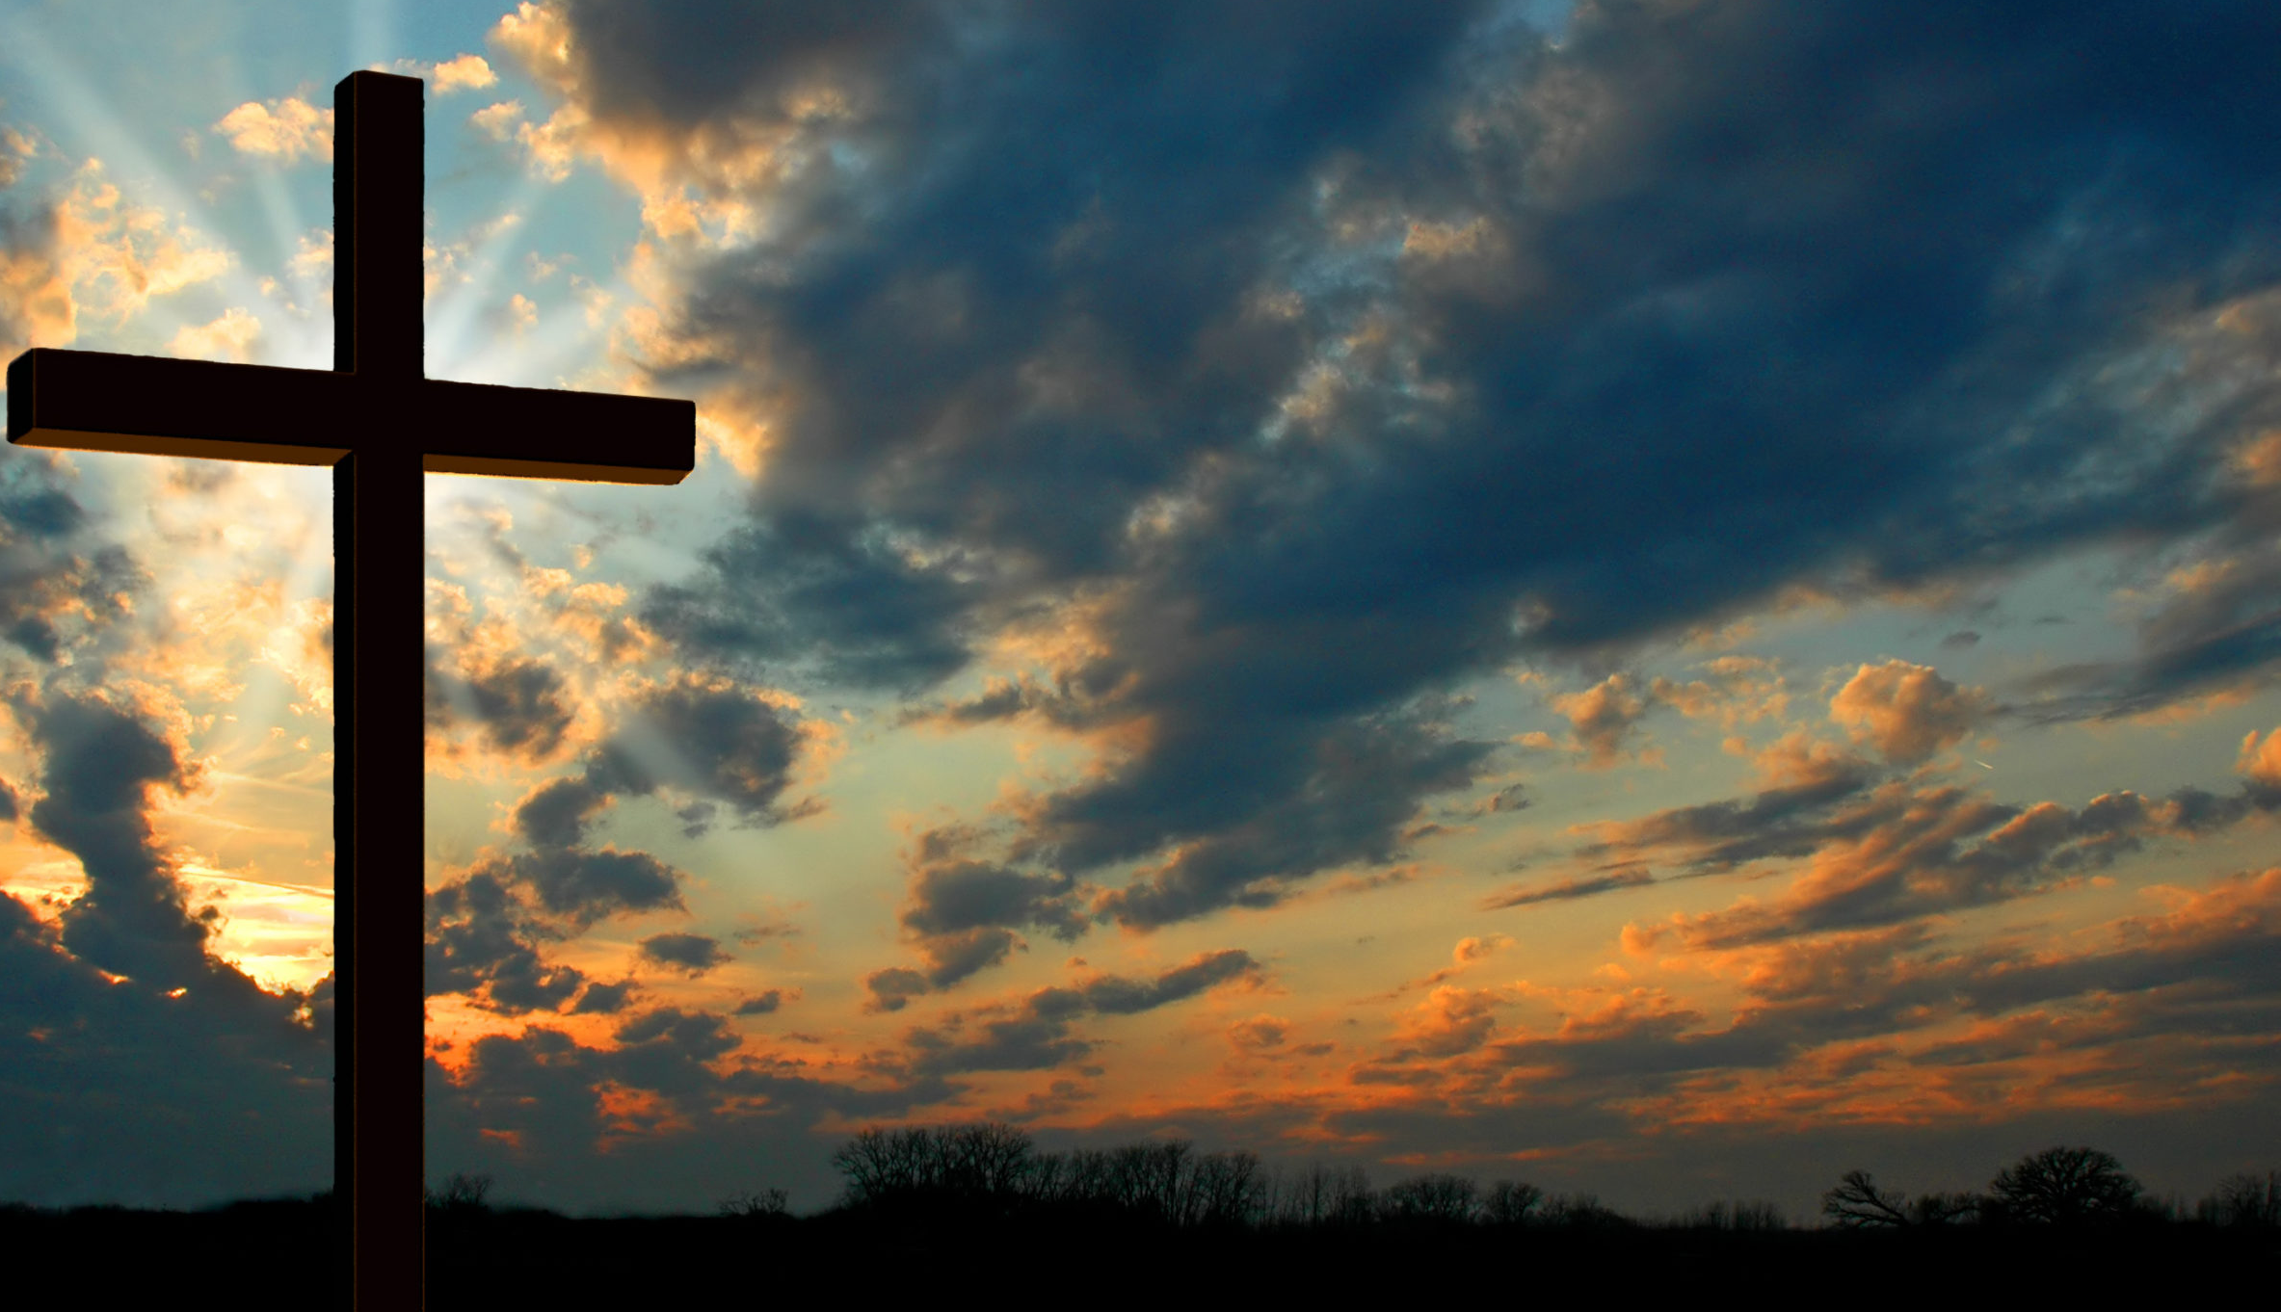
三. 主耶穌是活生生的糧
我是從天上降下來
生命(zao,活的,充滿活力) 的糧；
(活生生的糧)
人若吃這糧，
就必 (into) 永遠活著(zao,活的,充滿活力)。
我所要賜的糧就是我的肉(身體)，
為世人(世界) 之生命(永生, zoe) 所賜的。
(約6:51)
甚麼是
活生生的糧?

Slide 26
1. 吃喝主耶穌, 就有生命(永生,zoe) 在裡面 (約6:53)
耶穌說：「我實實在在地告訴你們，
你們若不吃人子的肉(身體)，
不喝人子的血(生命的所在)，
就沒有生命(永生,zoe) 在你們裡面。

Slide 27
2. 吃喝主耶穌, 有永生(zoe), 在末日榮耀復活 (約6:54)
吃我肉(身體)、喝我血(生命的所在)的人就有永生(永生, zoe) ，
在末日我要叫他復活。

Slide 28
3. 吃喝主耶穌, 常在主裡 (約6:56)
(因為) 我的肉(身體) 真是可吃的，
我的血(生命的所在) 真是可喝的。
吃我肉、喝我血的人
常在我裡面，我也常在他裡面。

Slide 29
4. 吃喝主耶穌, 永遠活著 (約6:57-58)
永活(活) 的父怎樣差我來，
我又因父活著(zao,活)；照樣，
吃我肉(身體) 的人也要因我活著(zao,活)。
這就是從天上降下來的糧。
吃這糧的人就永遠活著(zao,活)，
不像你們的祖宗吃過嗎哪還是死了。
“吃我肉、喝我血”
真正的含意是甚麼呢?

Slide 30
要為那存到永生的食物勞力
主耶穌就是“生命的糧”(Bread of Life)
到我這裡來的，必定不餓；
信(信入) 我的，永遠不渴(渴求)。
基督是從天上降下來“生命(活)的糧”
吃喝主耶穌/ 得永生(zoe)/ 常在主裡面

Slide 31
四. 主耶穌所說的話就是靈，就是生命
叫人活著(使活著,賜生命) 的乃是靈，
肉體(身體) 是無益的(沒幫助,無用的)。
我對你們所說的話(瑞瑪,rhema) 就是靈，
就是生命(永生,zoe)。(約6:63)
耶穌就對那十二個門徒說：「你們也要去嗎？」
西門•彼得回答說：「主啊，
你有永生(zoe) 之道(瑞瑪,rhema)，我們還歸從誰呢？
(並且) 我們已經信了，又知道你是 神的聖者(Holy)。」(約6:67-69)

Slide 32
五. 猶大的背叛與吃喝主耶穌的講論有關？
耶穌說：「我不是揀選了你們十二個門徒嗎？
但你們中間有一個是魔鬼。」
耶穌這話是指著加略人西門的兒子猶大說的；
他本是十二個門徒裡的一個，後來要賣耶穌的。
(約6:70-71)

Slide 33
吳黎生 牧師

